Slide 1
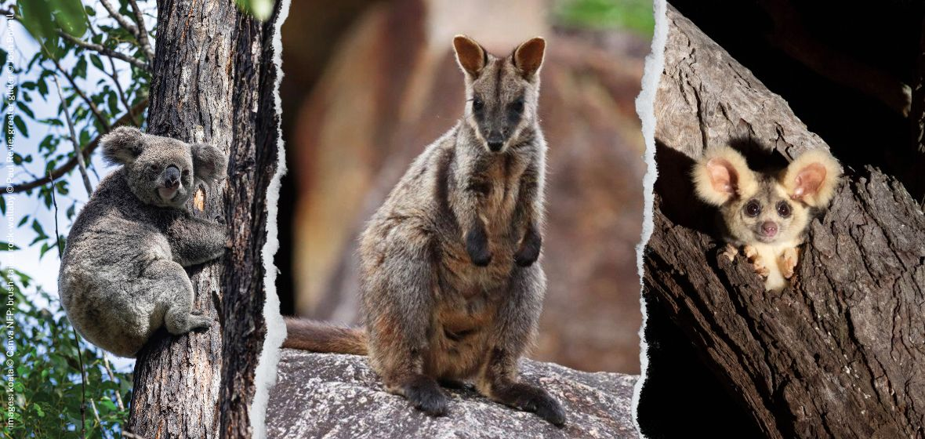
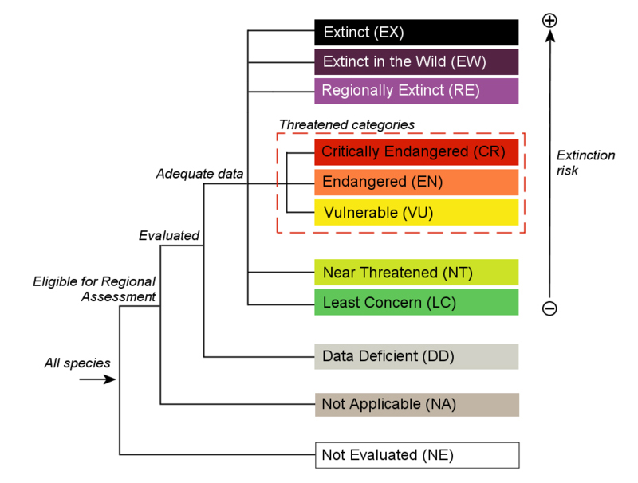
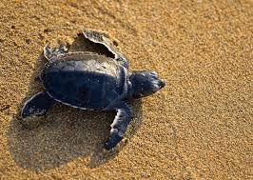
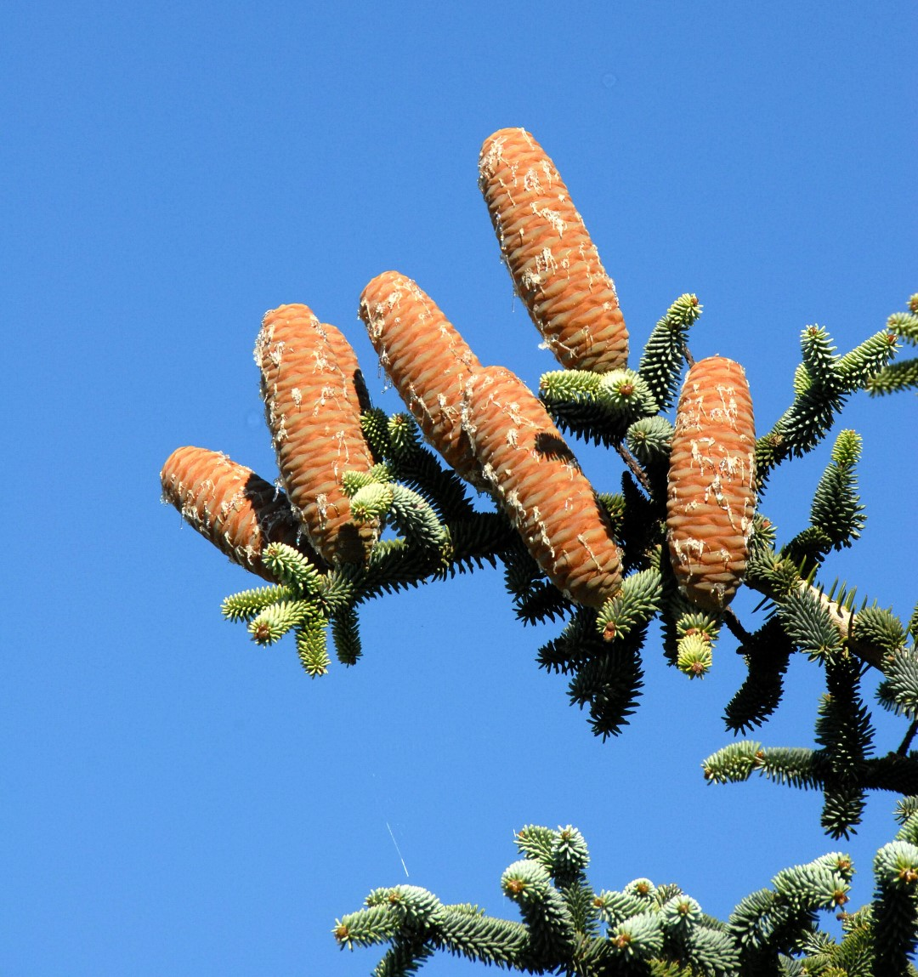
Gestión de especies amenazadas
Definición y objetivos
La gestión de especies amenazadas es el conjunto de acciones planificadas, basadas en evidencia científica, dirigidas a mantener o recuperar poblaciones viables de especies que enfrentan un riesgo significativo de extinción.

Slide 2
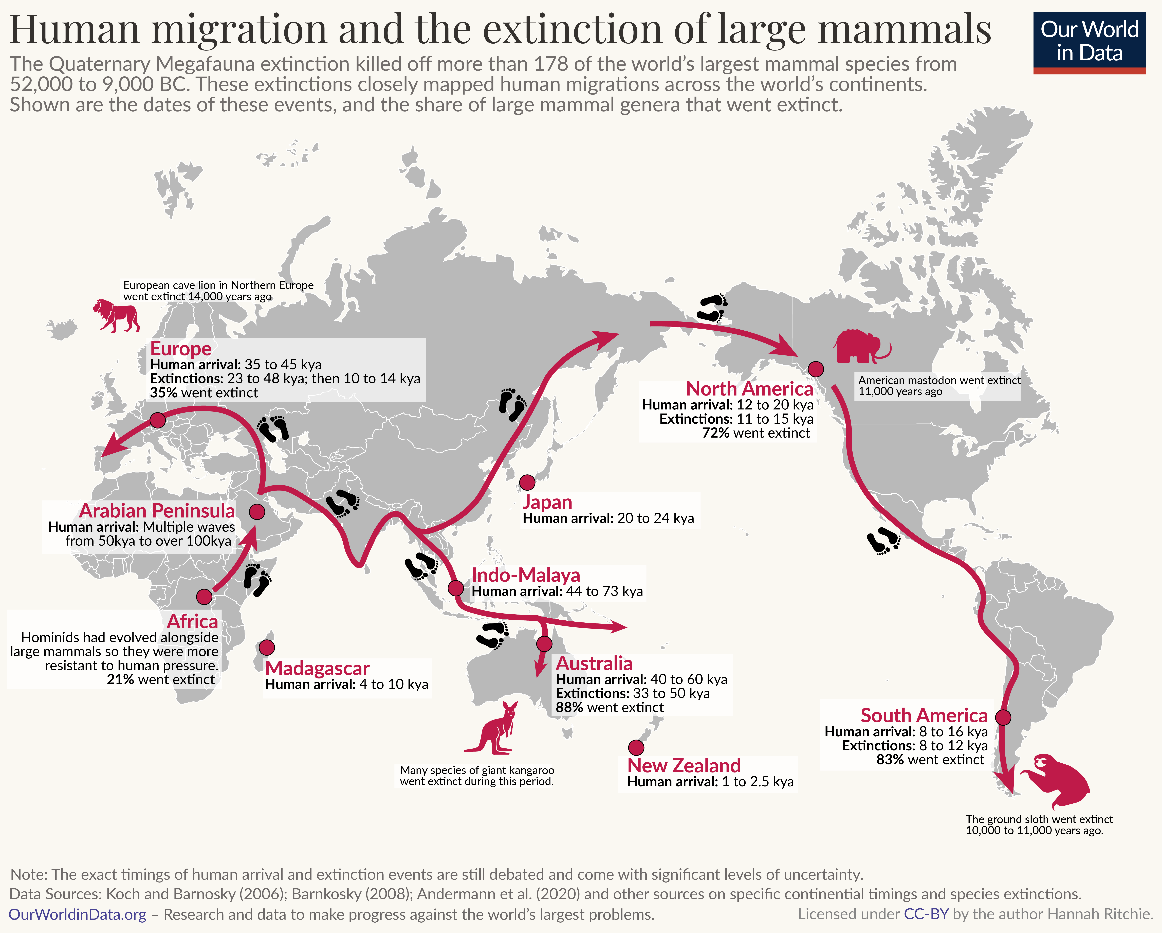
Gestión de especies amenazadas
¿Por qué es necesario?
Los humanos hemos extinguido especies desde que empezamos a colonizar el planeta…
https://ourworldindata.org/quaternary-megafauna-extinction

Slide 3
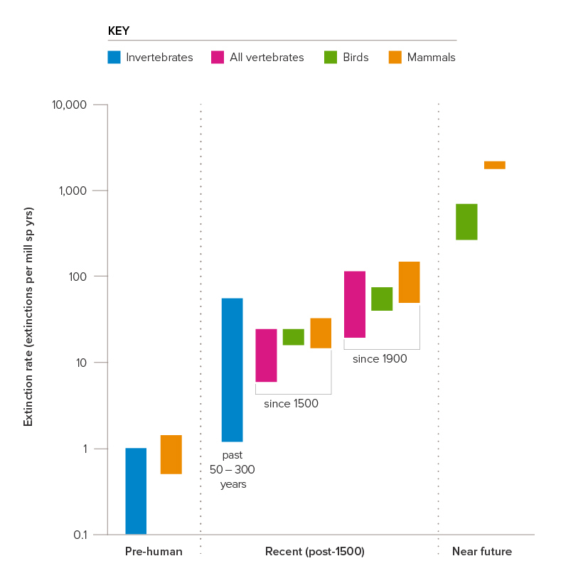
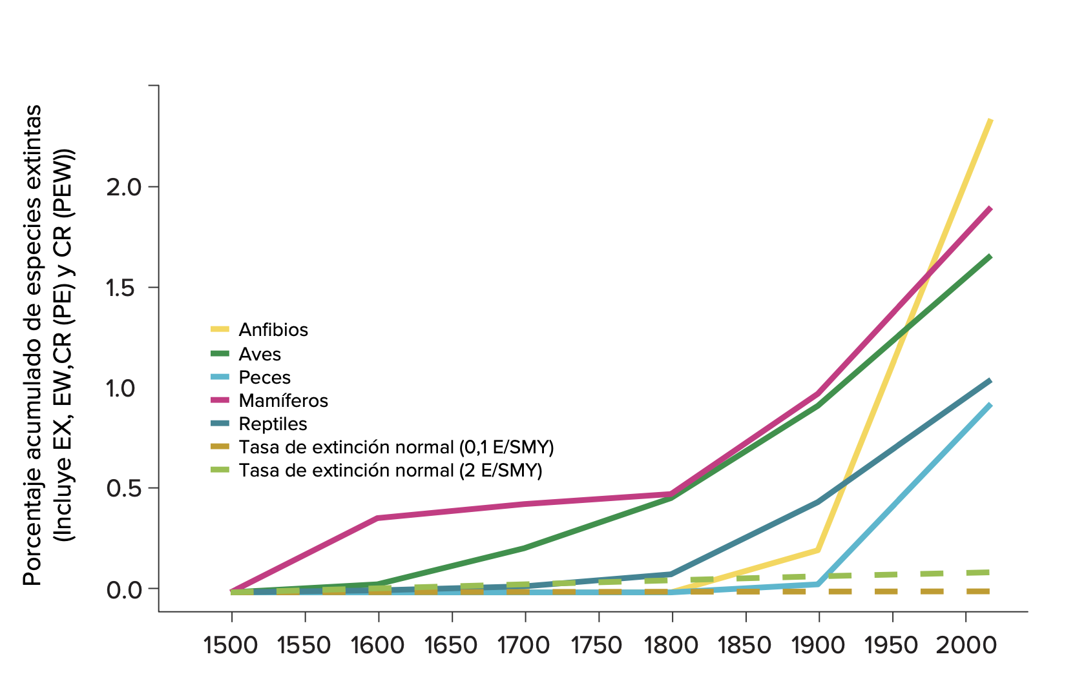
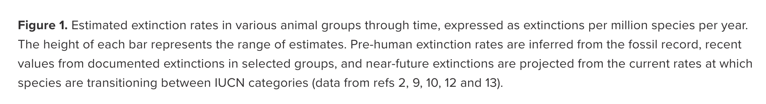
Gestión de especies amenazadas
¿Por qué es necesario?
La tasa de extinción de especies provocada por la actividad humana es, aparentemente, 100 veces más alta que la considerada natural.
https://www.wwf.es/nuestro_trabajo/informe_planeta_vivo_ipv/informe_planeta_vivo_2024_perdidad_biodiversidad/
https://royalsociety.org/news-resources/projects/biodiversity/decline-and-extinction/

Slide 4
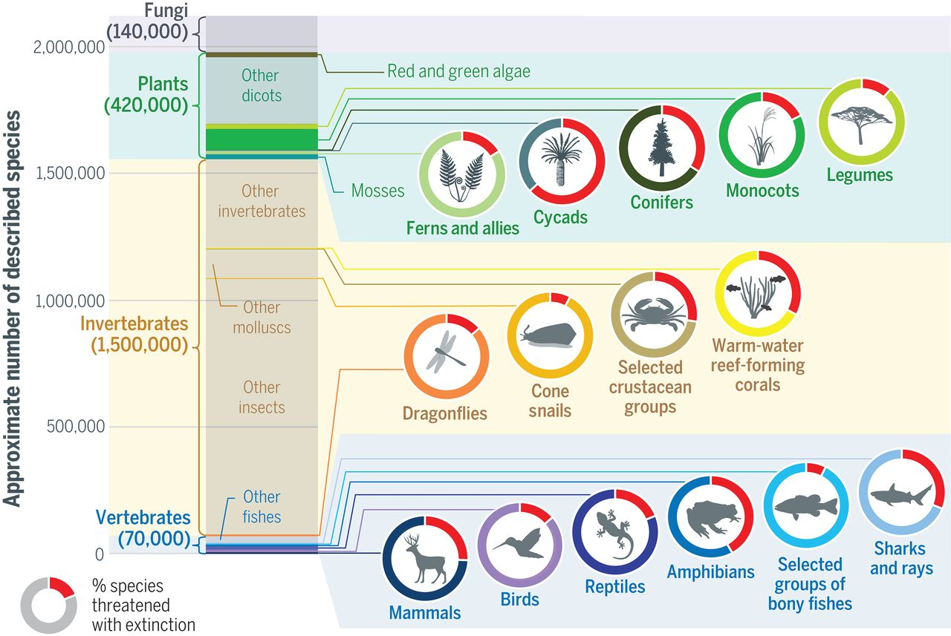
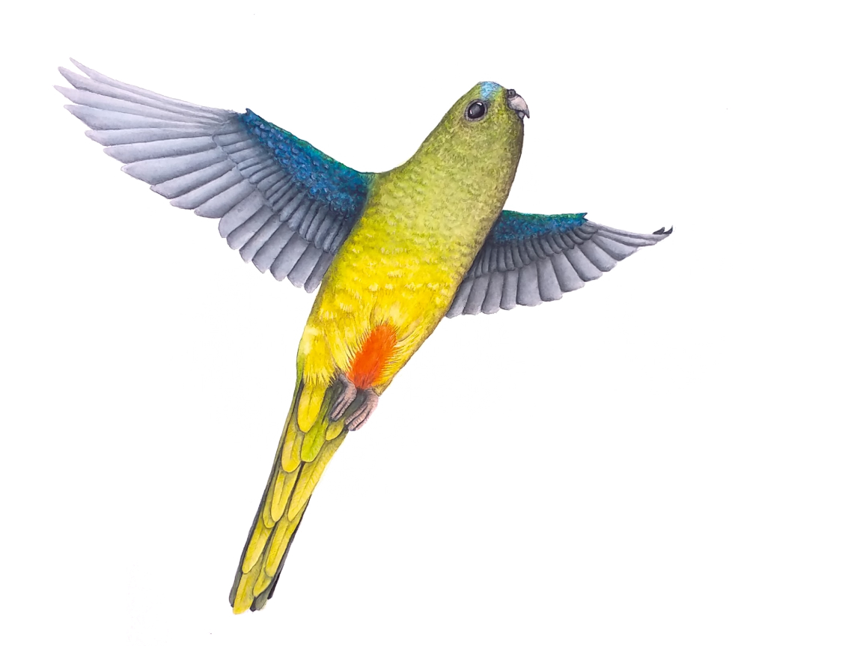
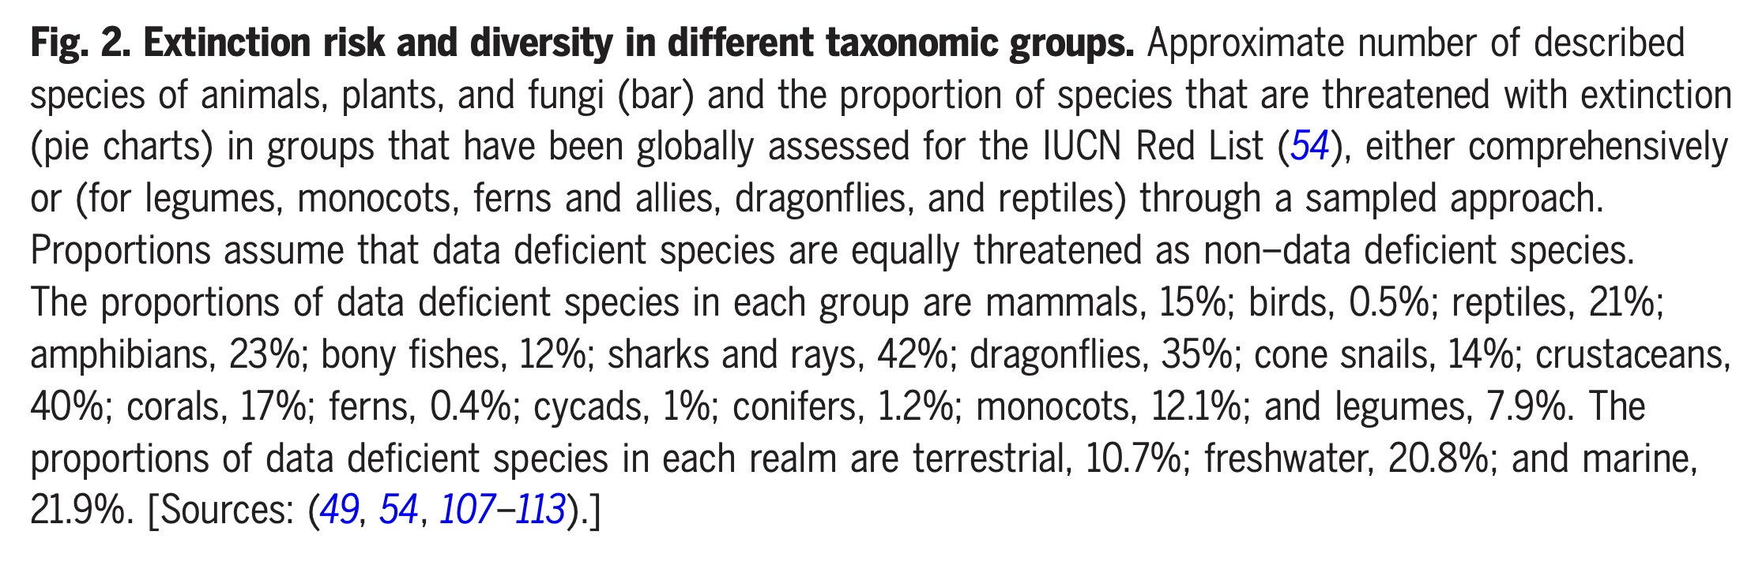
Gestión de especies amenazadas
¿Por qué es necesario?
Se estima que un 25% de las especies podrían estar amenazadas.
Se estima que el 68% de las poblaciones de vertebrados han experimentado un descenso en su abundancia entre 1970 y 2016.
En general desaparecen las especies especialistas y sobreviven las generalistas.
https://royalsociety.org/news-resources/projects/biodiversity/decline-and-extinction/
https://t.co/qfa8kgllWF

Slide 5
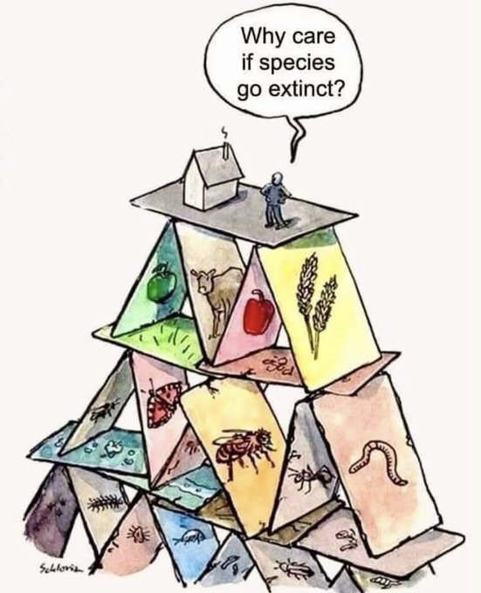
Gestión de especies amenazadas
¿Por qué es necesario?
No podemos vivir en un mundo sin otras especies.
Necesitamos un número alto pero indefinido de otras especies para subsistir.
¿Cuántas especies podemos permitirnos perder sin que eso nos afecte?
Razones éticas. ¿tenemos derecho a erradicar a nuestros “vecinos” más cercanos?

Slide 6
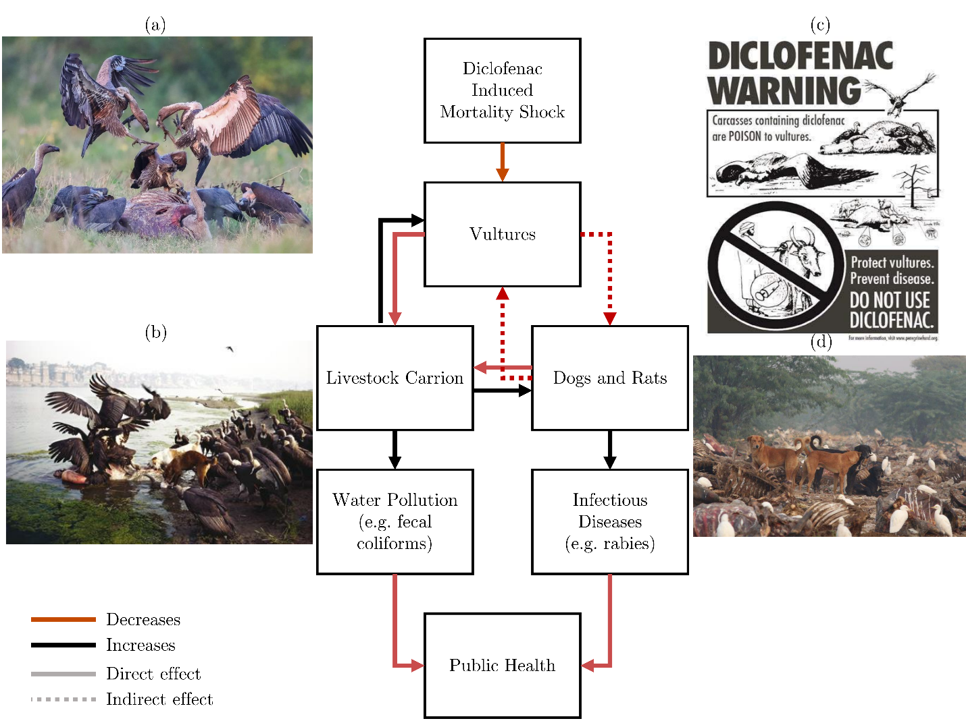
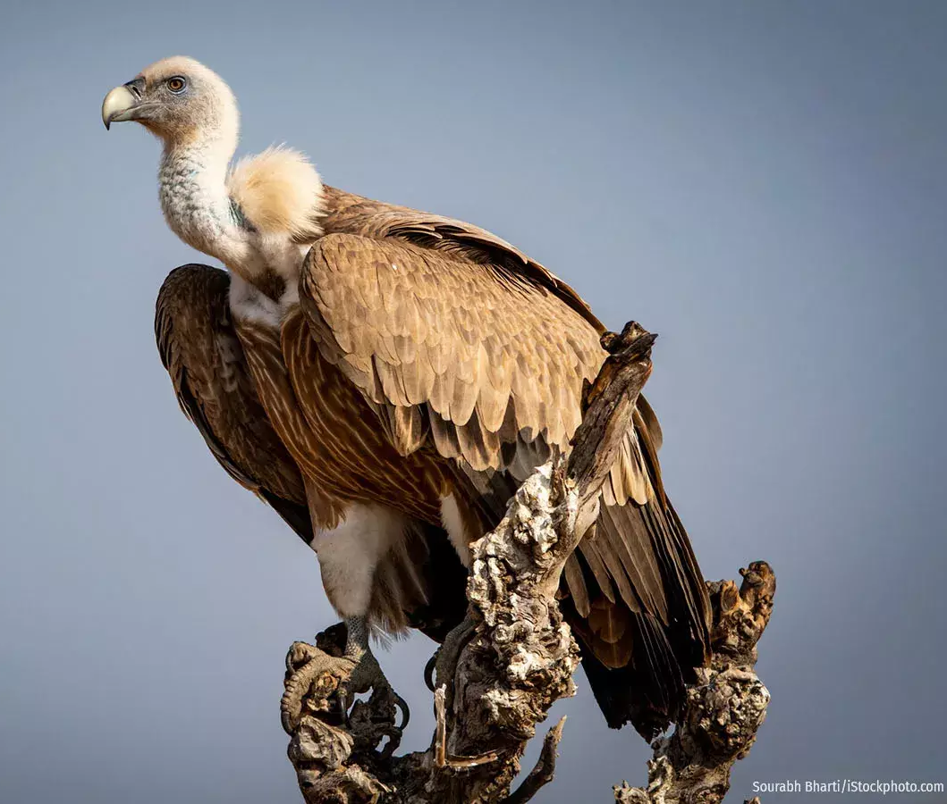
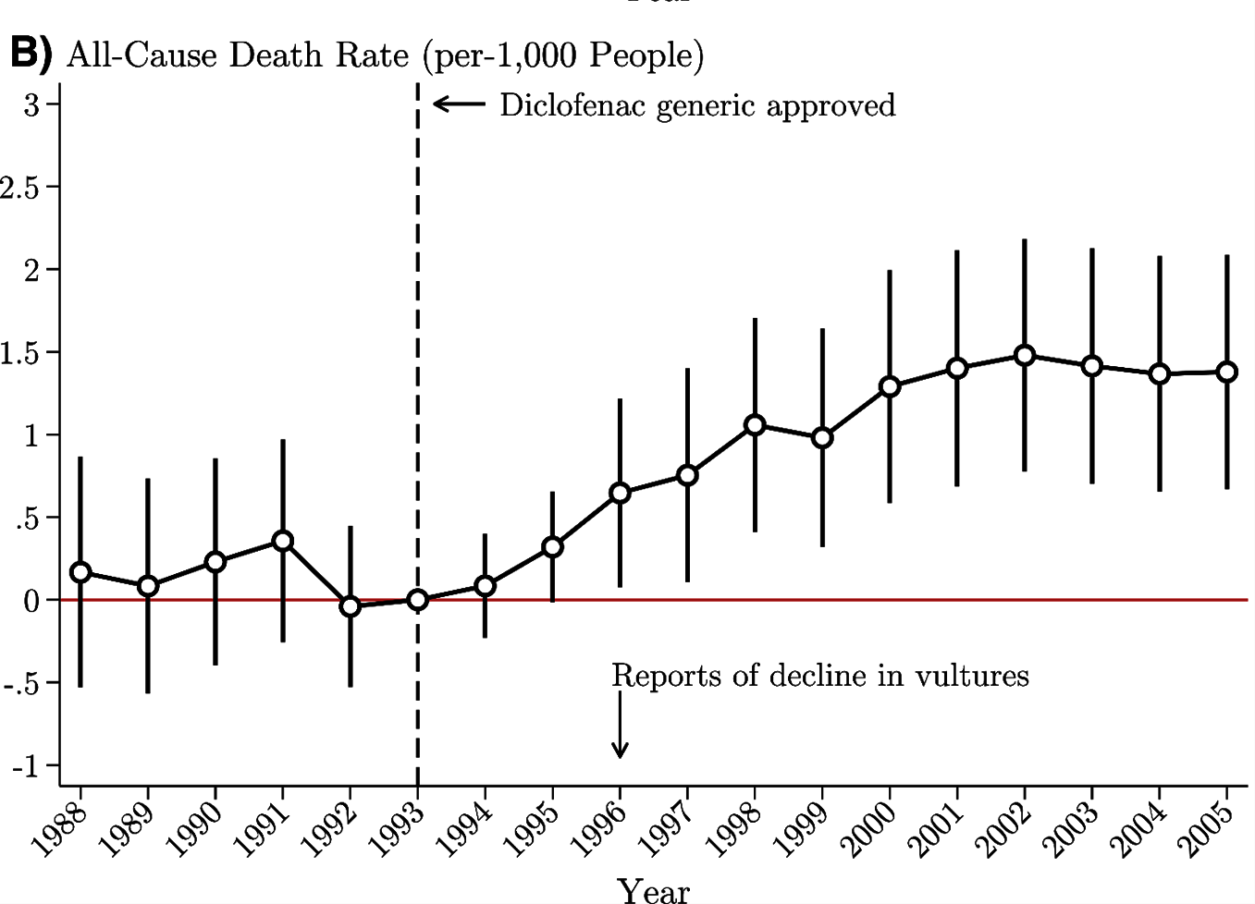
Gestión de especies amenazadas
¿Por qué es necesario?
La desaparición de algunas especies nos afecta directamente.
90% descenso
De 50 millones a pocos miles
https://en.wikipedia.org/wiki/Indian_vulture_crisis
https://www.science.org/content/article/loss-india-s-vultures-may-have-led-deaths-half-million-people
500.000 muertes
https://www.ideasforindia.in/topics/environment/how-human-and-ecosystem-health-are-intertwined-evidence-from-vulture-population-collapse-in-india.html

Slide 7
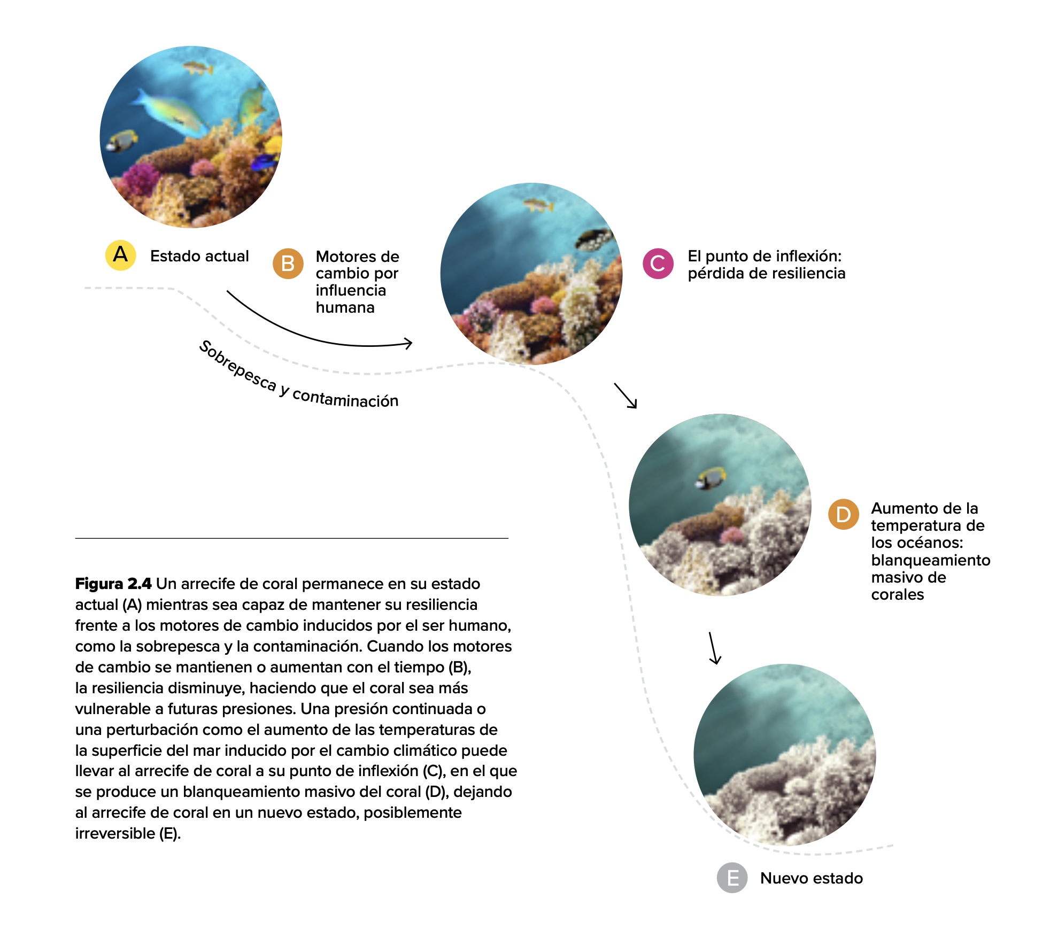
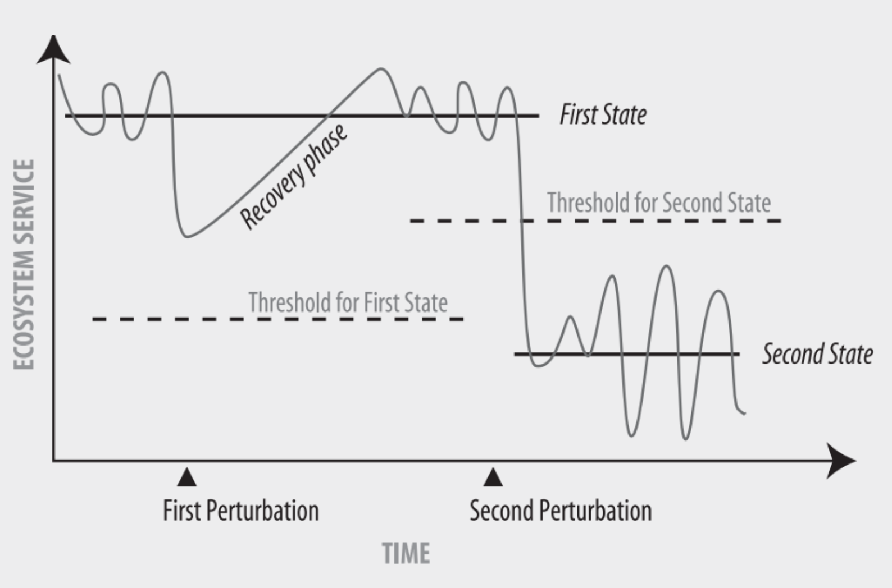
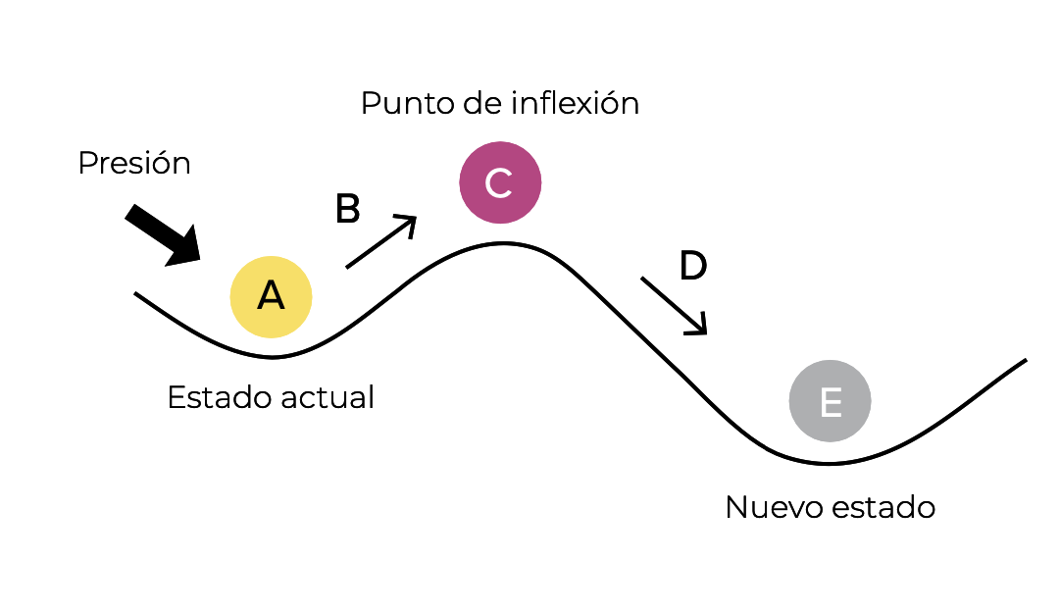
Gestión de especies amenazadas
¿Por qué es necesario?
La desaparición especies puede provocar cambios bruscos en los ecosistemas. Puntos de inflexión.
https://www.wwf.es/nuestro_trabajo/informe_planeta_vivo_ipv/informe_planeta_vivo_2024_perdidad_biodiversidad/

Slide 8
Gestión de especies amenazadas
¿Por qué es necesario?
La desaparición especies puede provocar cambios bruscos en los ecosistemas. Puntos de inflexión.
https://www.wwf.es/nuestro_trabajo/informe_planeta_vivo_ipv/informe_planeta_vivo_2024_perdidad_biodiversidad/

Slide 9
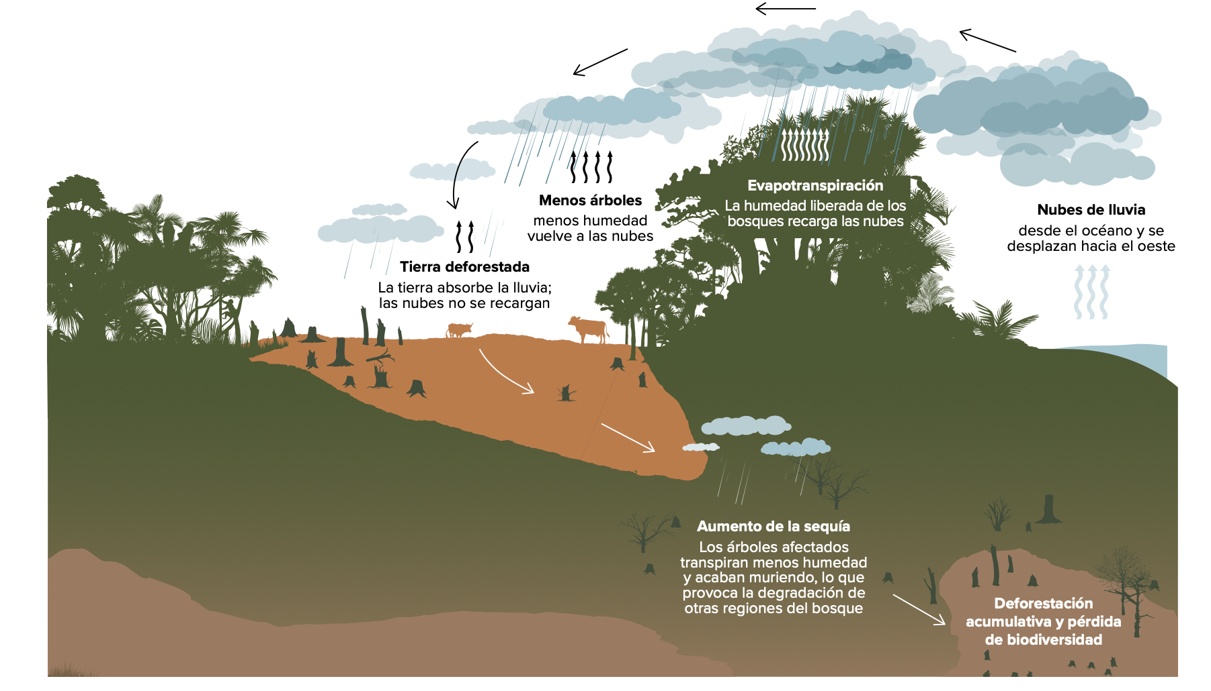
Gestión de especies amenazadas
¿Por qué es necesario?
La desaparición especies puede provocar cambios bruscos en los ecosistemas. Puntos de inflexión.
Se estima que si destruimos el 25% de la selva podríamos llegar a un punto de no retorno.
Ya hemos deforestado entre el 14 y el 17%
https://www.wwf.es/nuestro_trabajo/informe_planeta_vivo_ipv/informe_planeta_vivo_2024_perdidad_biodiversidad/

Slide 10
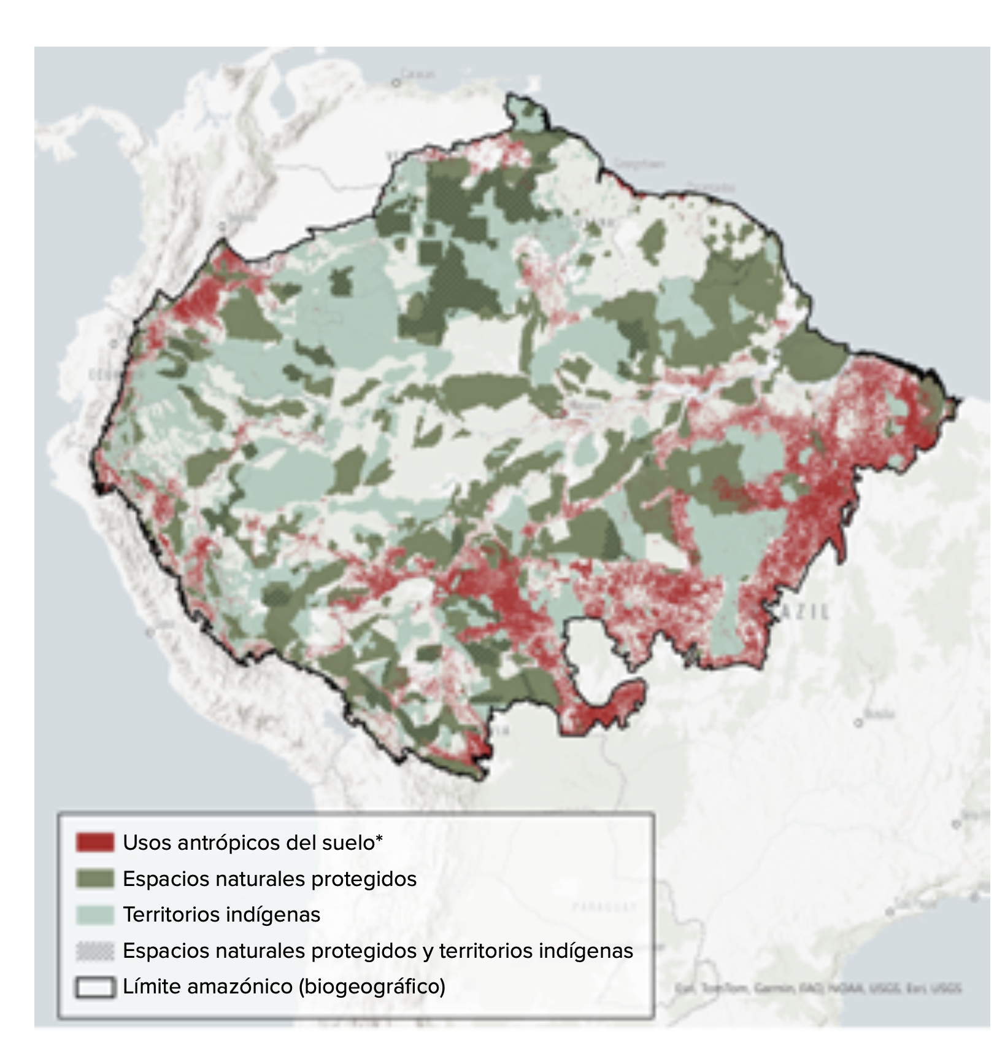
Gestión de especies amenazadas
¿Por qué es necesario?
La desaparición especies puede provocar cambios bruscos en los ecosistemas. Puntos de inflexión.
https://www.wwf.es/nuestro_trabajo/informe_planeta_vivo_ipv/informe_planeta_vivo_2024_perdidad_biodiversidad/

Slide 11
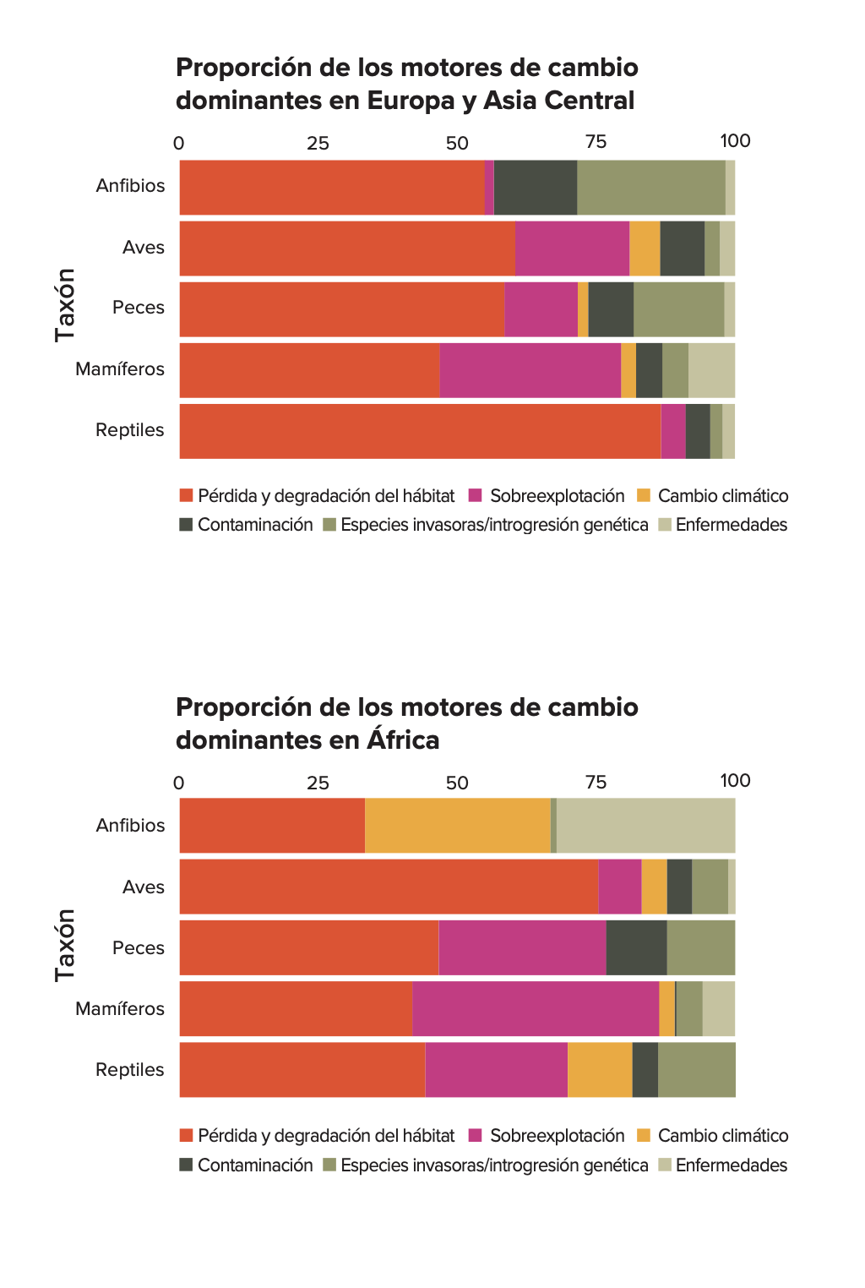
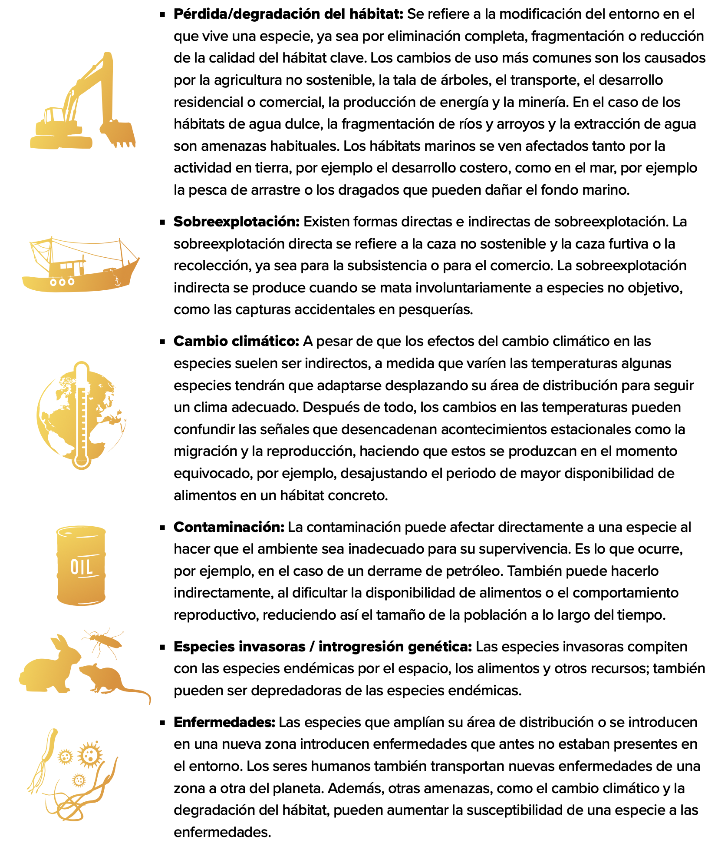
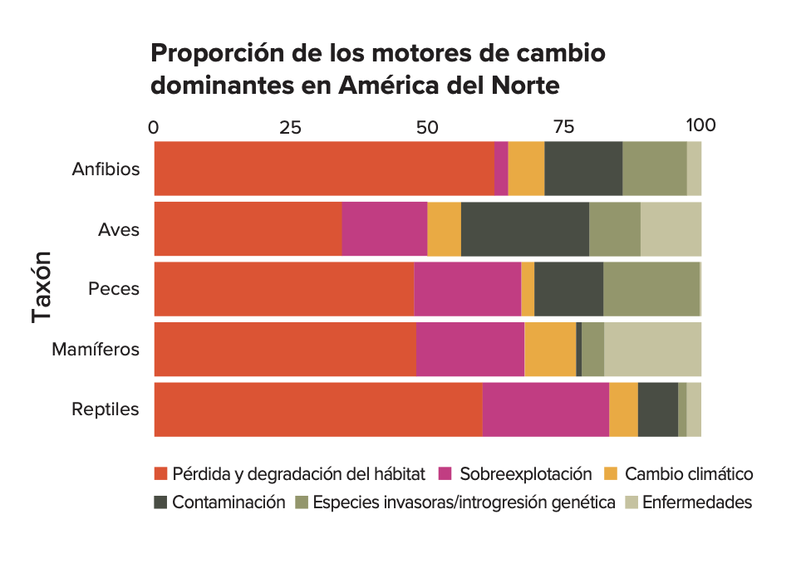
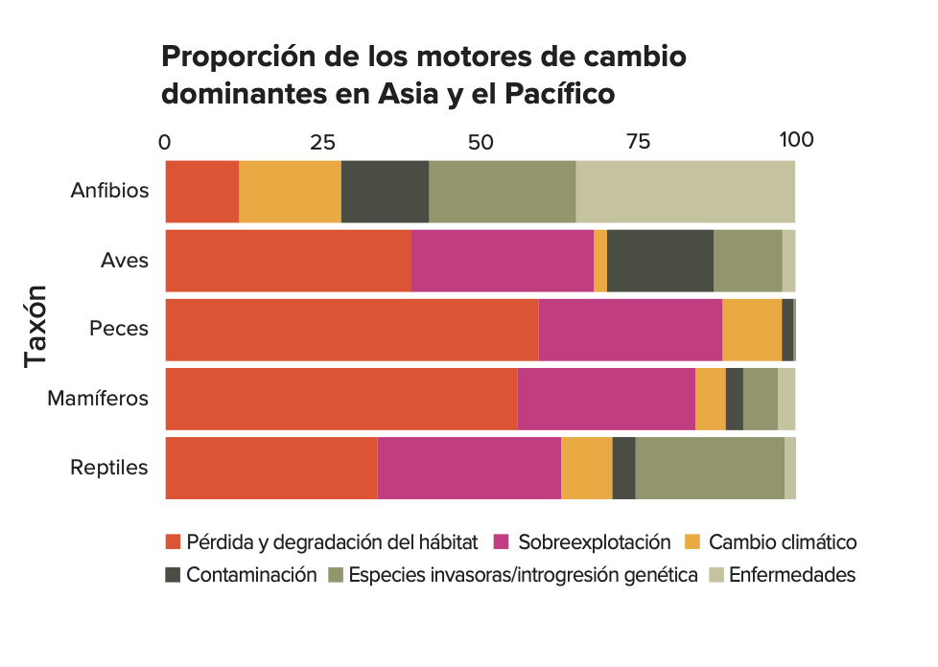
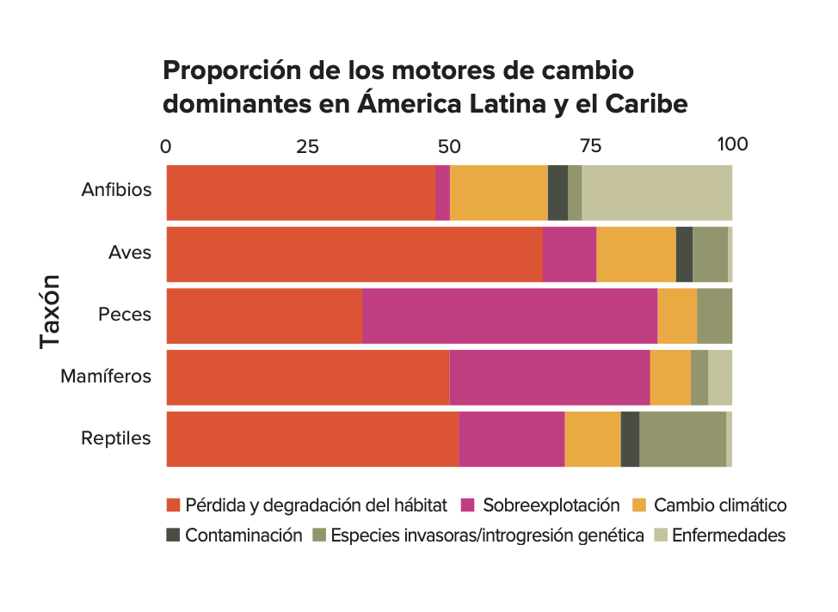
Gestión de especies amenazadas
¿Por qué existe este problema?
La actividad humana compite con el resto de la vida. Nuestro sistema económico funciona así.

Slide 12
Gestión de especies amenazadas
¿Por qué existe este problema?
La actividad humana compite con el resto de la vida. Nuestro sistema económico funciona así.

Slide 13
Gestión de especies amenazadas
¿Por qué existe este problema?
La actividad humana compite con el resto de la vida. Nuestro sistema económico funciona así.

